Slide 1
Государственное учреждение образования
«Гимназия №2 г. Солигорска»
Людмила Антоновна Ларчик
учитель истории и обществоведения высшей квалификационной категории
Урок истории Беларуси в 8 классе
Тема урока : “События Первой мировой войны на белорусских землях”

Slide 2
Домашнее задание:
§27,
вопросы и задания стр. 130-131.

Slide 3
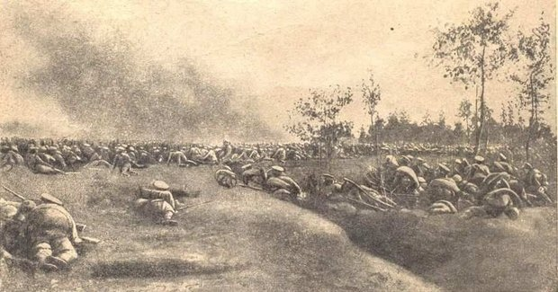
События Первой мировой войны
на белорусских землях

Slide 4
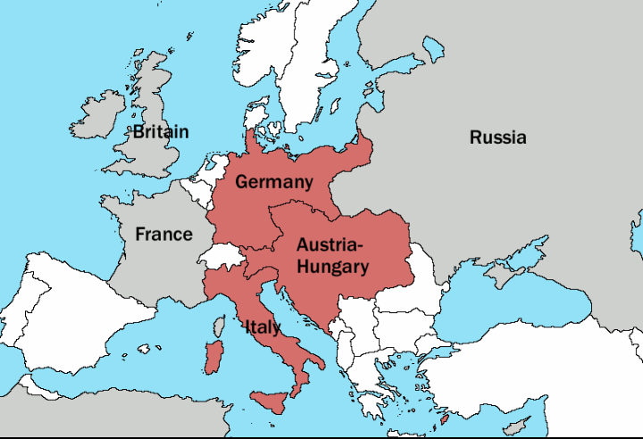
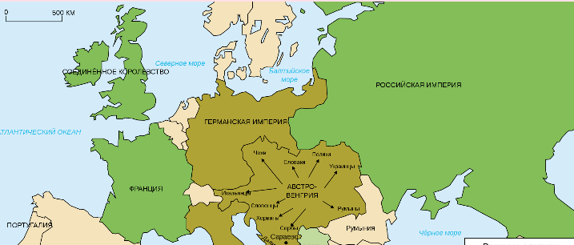
Ситуация перед Первой Мировой Войной
В 1882 году Германия, Австро-Венгрия и Италия подписали договор о создании Тройственного союза.
В 1904 - 1907 годах сформировался военный блок Антанта, состоящий
из Великобритании, Франции и России. Он был основан в противовес Тройственному союзу (центральным державам).

Slide 5
Основные причины Первой мировой войны
Стремление ведущих стран к экспансии:
территориальной
военно – политической
финансово-экономической
социокультурной
2. Многовековое соперничество:
между Францией и Германией
между Австро-Венгрией и Россией на Балканах
между Россией и Германией в польском вопросе
между Германией и Великобританией за гегемонию на морях и в колониях

Slide 6
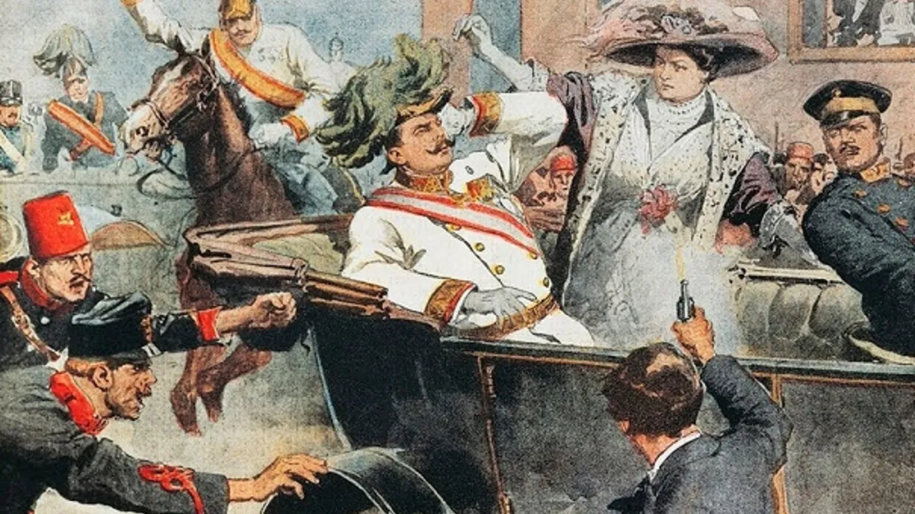
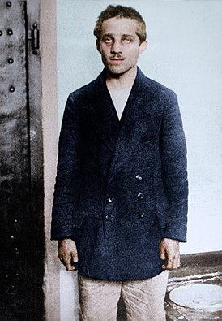
Повод к войне – убийство наследника австро-венгерского престола эрцгерцога Франца-Фердинанда
Гаврило Принцип
https://www.youtube.com/watch?v=kCYAUiUGTns

Slide 7
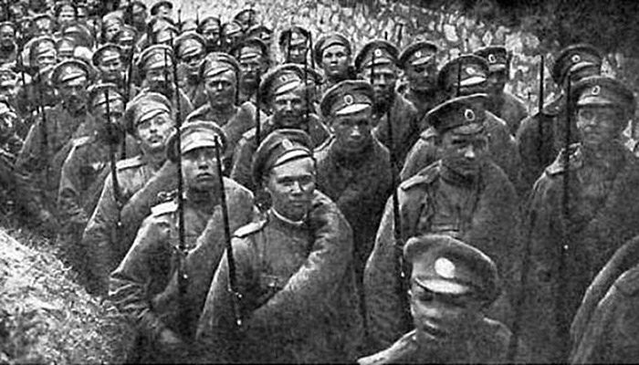
Обострение противоречий между Германией, Австро-Венгрией и Италией, с одной стороны, и Россией, Англией и Францией — с другой, привели 1 августа 1914 г. к началу Первой мировой войны.
В военные действия было втянуто 38 стран с населением 1,5 млрд человек.

Slide 8
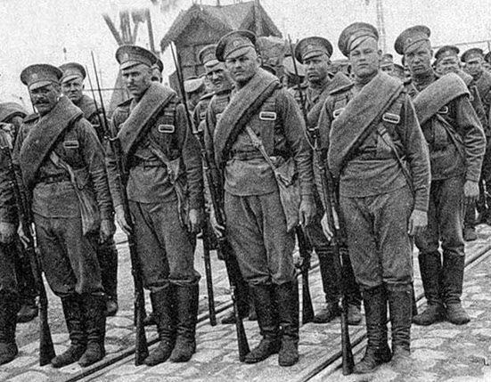
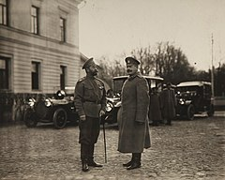
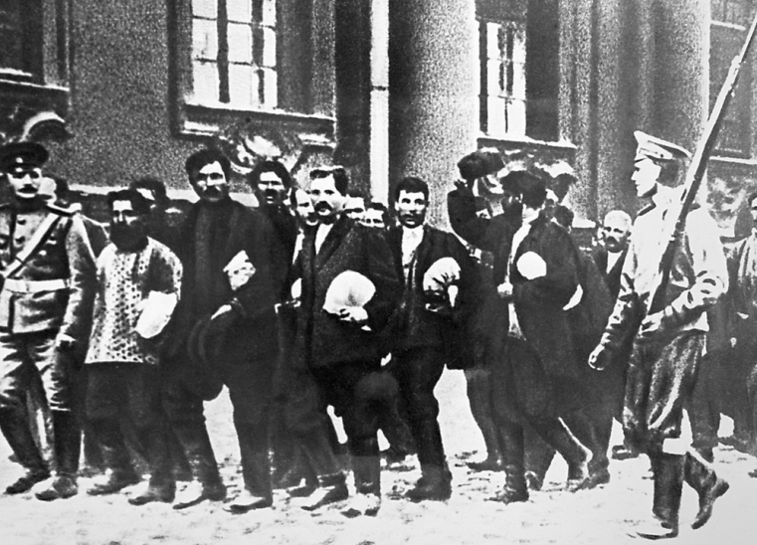
С первых дней войны белорусские губернии были переведены на военное положение:
установлен жесткий военно-полицейский режим,
запрещена деятельность политических партий, собрания и митинги. большинство белорусских организаций прекратили свою деятельность.
в Беларуси разместилась полуторамиллионная царская армия.
города и местечки были переполнены солдатами, штабами, госпиталями, складами, мастерскими по ремонту оружия.
в Барановичах была размещена Ставка Верховного главнокомандующего.
проходила мобилизация (призыв) жителей белорусских губерний в российскую армию.

Slide 9
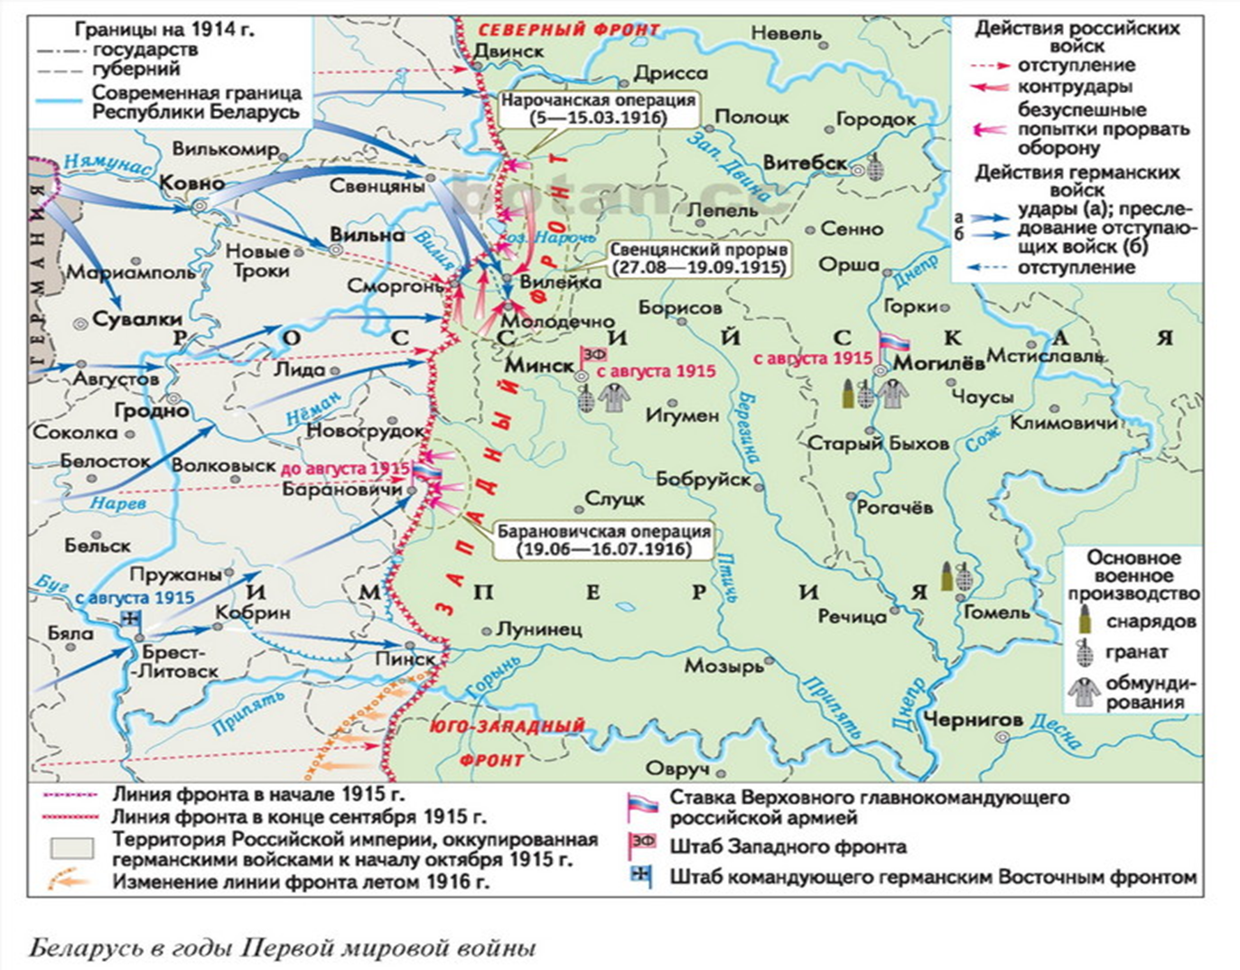






Поставы
Август-сентябрь
1915г.
Летом 1915 г. война перекинулась на белорусские земли. Наступление немцев разворачивалось в направлении Ковно — Вильно — Минск. Наступательная операция германской армии, известная под названием «Свенцянский прорыв», создала угрозу захвата Минска. Огромными усилиями российским войскам удалось отбросить противника в район озер Свирь и Нарочь и ликвидировать прорыв. Ставка Верховного Главнокомандующего была перенесена из Баранович в Могилев.
В октябре 1915 г. немецко-российский фронт стабилизировался по линии: Двинск—Браслав—Поставы—Сморгонь—Барановичи—Пинск.

Slide 10
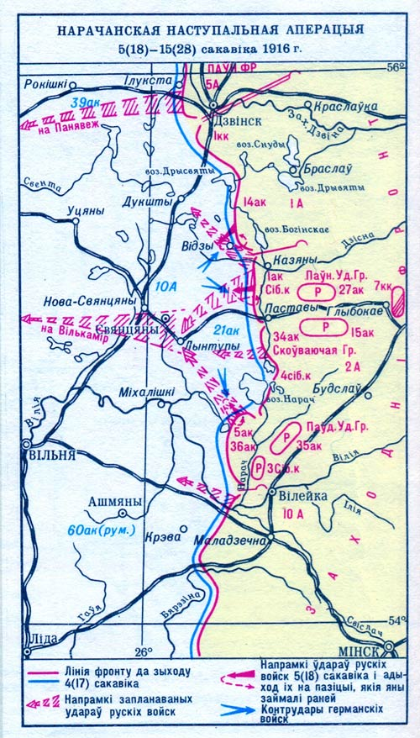
810 дней продолжалась оборона Сморгони.
В 1916 г., впервые на Восточном фронте, под Сморгонью германские войска использовали ядовитый газ.
Весной 1916 г. русские войска провели наступательную операцию в районе оз. Нарочь. Ее целью было облегчить положение французской армии под Верденом. Нарочанская операция фактически закончилась безрезультатно и с большими потерями в живой силе.
В июле 1916 г. русская армия пыталась прорвать фронт в районе Баранович, однако эта неудачная попытка привела к потере 80 тыс. человек.

Slide 11
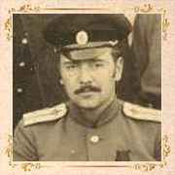
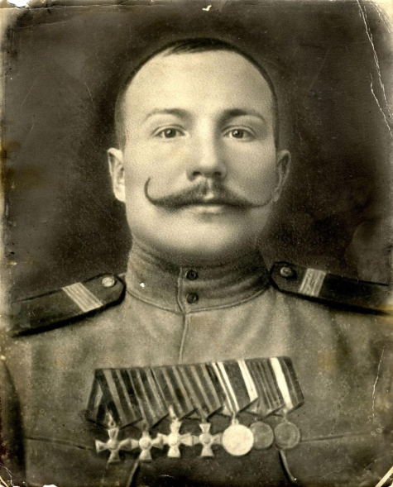
Уже в августе 1914 г. в боевых действиях отличился уроженец Могилевской губернии, штабс-капитан Сергей Аркадьевич Бойно-Родзевич. Еще накануне войны он стал одним из первых и известных военных летчиков в Российской империи. За удачное проведение воздушных разведок его наградили Георгиевским оружием, орденом Святого Георгия 4-й степени.
Полным Георгиевским кавалером, награжденным четырьмя крестами за мужество и героизм, проявленные в боях, стал уроженец Волковысского уезда, командир взвода Михаил Иванович Зданович, которому было присвоено звание старшего унтер-офицера.

Slide 12
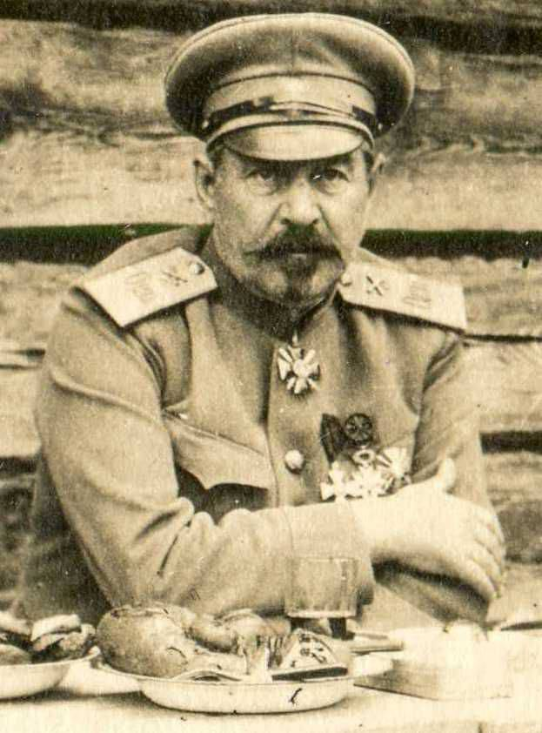
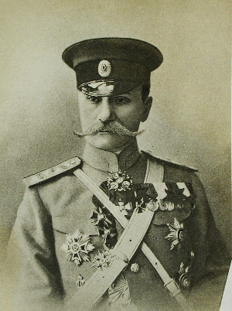
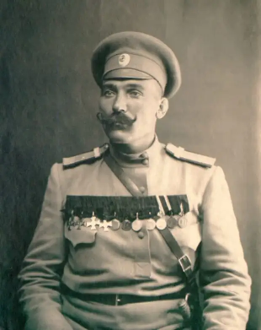
Генерал
Николай Александрович Бржозовский — комендант «крепости мертвецов»
Генерал
Платон
Алексеевич
Лечицкий.
Прапорщик
Петр
Иванович
Козятников

Slide 13

Защитой крепости Осовец руководил выпускник Полоцкого кадетского корпуса генерал Николай Александрович Бржозовский. Во время осады крепости немецкий парламентер предложил генералу полмиллиона германских марок за то, чтобы он сдал крепость. В противном случае крепость будет уничтожена германскими войсками за 48 часов. Генерал предложил парламентеру остаться в крепости. Он сказал, что если спустя указанное время крепость удержит оборону, то парламентера повесят, а если Осовец будет сдан, то немцы повесят генерала. От денег генерал отказался. Крепость выдержала осаду. Во время третьего по счету штурма германские войска применили ядовитые газы. Окопы защитников накрыла волна газа высотой в 15 метров. Враг не ожидал увидеть кого-нибудь в живых. Однако уцелевшие солдаты поднялись в атаку. Они едва держались на ногах. На их лицах были видны следы химических ожогов.
С криком «Ура!» солдаты бросились в контратаку. Взять крепость враг тогда так и не сумел.
Имя Лечицкого стало известным на всю страну в 1916 году, после того, как при его участии был произведён «Брусиловский прорыв». Седьмая австро-венгерская армия была разгромлена Девятой армией Лечицкого в Доброноуцком сражении. В плен к русским попали около 38 тысяч солдат, более 750 офицеров и 1 генерал, а австро-венгры потеряли в бою 70 тысяч человек. При этом генерал от инфантерии не только с успехом подавил австро-венгерского противника, но и заставил уйти немецкие войска, которые торопились поддержать союзников. Стоит отметить, что Лечицкий был единственным командующим в России, который не учился в Николаевской академии – это говорит о том, насколько уникальным был военный талант человека, который воспитывался в семье простого священника
Хотя ни за «Брусиловский прорыв», ни за сложную румынскую битву Лечицкий не получил никаких вознаграждений, но перед этим в начале войны он был поощрён чрезвычайно редкими наградами – орденом св.Георгия (в период войны этого ордена были удостоены всего 60 человек) и Георгиевским оружием с украшением из бриллиантов, которое давали за наиболее выдающиеся заслуги. В период с 1914 по 1916 годы такое оружие получили только 8 человек, среди которых был и Платон Алексеевич.

Slide 14
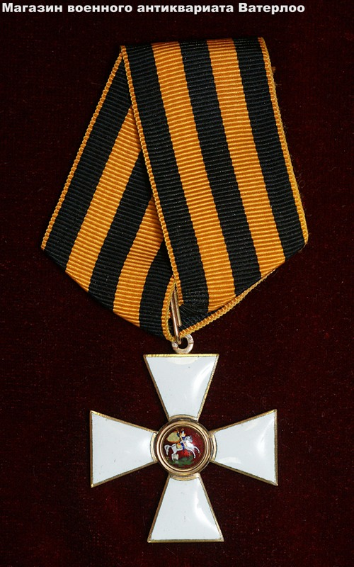
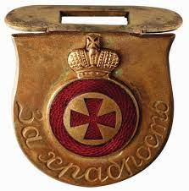
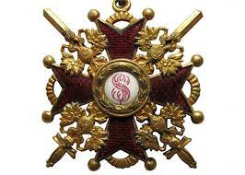
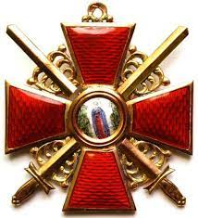
Козятников Петр Иванович (01.02.1882-22.09.1917). Прапорщик 99 -го пехотного Ивангородского полка. Из крестьян Могилевской губернии, Рогачевского уезда, Стрешинской волости, села Малые Рогос. На службу призван в 1903 году в 99-й пехотный Ивангородский полк. В звании рядового участвовал в Русско-японской войне 1904-1905 годов, затем был произведен в унтер-офицеры. Прослужив действительную службу, в 1907 году остался на сверхсрочную службу. Окончил школу подпрапорщиков и в 1909 году произведен в подпрапорщики. Награжден Георгиевскими медалями 4-й ст. № 3723, 3-й ст., Кавалер Георгиевского креста 4-й ст. № 8578, 3-й ст. № 35884, 2-й ст. № 5106 и 1-й ст. № 886. В марте 1915 года произведен в прапорщики, затем в подпоручики со старшинством с 06.09.15 г. Награжден орденами Св. Анны 4-й ст. с надписью «За храбрость», Св. Станислава 3-й ст. с мечами и бантом и Св. Анны 3-й ст. с мечами и бантом.
Умер от ран 22.09.17 г.»

Slide 15
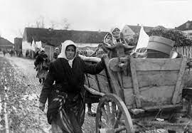
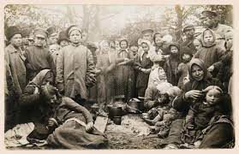
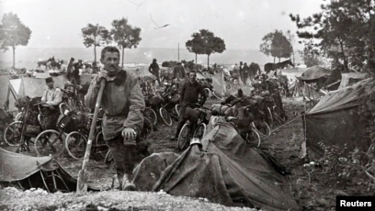
На оккупированной территории Беларуси германская военная администрация установила собственные законы, режим грабежа и насилия.
Действовала жесткая система различных налогов, штрафов, принудительных работ, проводились реквизиции для обеспечения германской армии. У людей отбирали продукты питания, лошадей и домашний скот.
Население в возрасте от 16 до 60 лет платило подушный налог.
Немецкие солдаты занимали дома и квартиры мирных жителей.
Любая попытка сопротивления жестоко подавлялась, вплоть до смертной казни.
В Германию вывозилось трудоспособное население, материальные ценности: оборудование промышленных предприятий, сельскохозяйственные продукты, животные.
Германские власти запретили обучение на русском языке и ввели в начальной школе преподавание на белорусском языке, но только на основе латинского алфавита.
Обязательным было изучение немецкого языка.

Slide 16
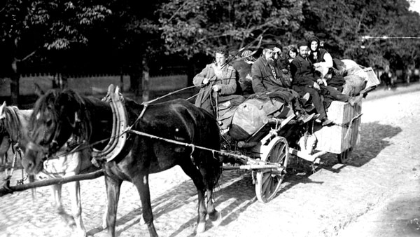
Война согнала с обжитых мест 1,3 млн человек

Slide 17
Белорусское национальное движение.
Неблагоприятные условия сложились для развития белорусского национального движения:
прекращены издания белорусскоязычных газет и книг;
Прекращено издание газеты «Наша нива»;
Я. Купала, Я. Колас и другие деятели белорусского национального движения выехали на восток;
распались все довоенные национально-культурные общества.
В 1915 г. в Вильно было создано благотворительное Белорусское общество помощи потерпевшим от войны во главе с братьями Луцкевичами и Вацлавом Ластовским.
в 1915 г. образован Белорусский народный комитет (БНК), который обратился к идее возрождения Великого Княжества Литовского.

Slide 18
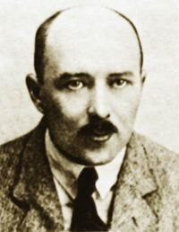
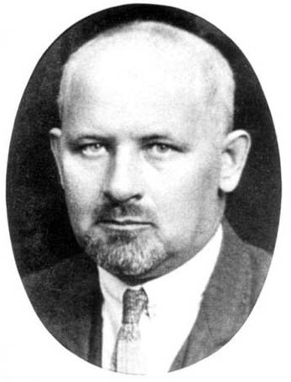
На смену идее возрождения ВКЛ в 1916 г. пришла другая - о создании союза независимых государств - Соединенных штатов Беларуси, Литвы,Латвии и Украины от Балтийского до Черного моря. Автором этой идеи был А. Луцкевич. С этой идеей белорусская делегация во главе с В. Ластовским выступила на международных конференциях народов России в 1916 г. в Стокгольме и Лозанне.
В июне 1917 г. группа деятелей белорусского национального движения во главе с В. Ластовским выступила за полную государственную независимость и территориальную целостность Беларуси в ее этнографических пределах.
В. Ластовский был первым из белорусских политических лидеров, кто высказал идею полной независимости Беларуси.

Slide 19
Таким образом, в 1915-1917 гг. территория Беларуси стала ареной боевых действий Первой мировой войны. Война привела к гибели людей, упадку экономики.
Последствия Первой мировой войны для Беларуси
Военное
положение
Немецкая
оккупация
Реквизиции
на нужды
войск
Упадок
сельского
хозяйства
Боевые
действия
Массовое
беженство
Мобилизация
в армию
Сниженние
жизненного
уровня

